Slide 2
NAJČASTEJŠIE NEDOSTATKY ZISŤOVANÉ
POČAS VÝKONU AUDITU V ŠKOLSKÝCH STRAVOVACÍCH ZARIADENIACH
za rok 2024 v pôsobnosti RÚVZ Nitra. Petra Fikselová, Michaela Petrikovičová Regionálny úrad verejného zdravotníctva
so sídlom v Nitre
12.11.2024

Slide 3
Legislatíva Audit - úradná kontrola je vykonaná v zmysle :
čl. 9 ods. 4 a čl. 14 písm. i Nariadenia Európskeho parlamentu a Rady (EÚ) 2017/625 o úradných kontrolách a iných úradných činnostiach vykonávaných na zabezpečenie uplatňovania potravinového a krmivového práva a pravidiel pre zdravie zvierat a dobré životné podmienky zvierat, pre zdravie rastlín a pre prípravky na ochranu rastlín, o zmene nariadení Európskeho parlamentu a Rady (ES) č. 999/2001, (ES) č. 396/2005, (ES) č. 1069/2009, (ES) č. 1107/2009, (EÚ) č. 1151/2012, (EÚ) č. 652/2014, (EÚ) 2016/429 a (EÚ) 2016/2031, nariadení Rady (ES) č. 1/2005 a (ES) č. 1099/2009 a smerníc Rady 98/58/ES, 1999/74/ES, 2007/43/ES, 2008/119/ES a 2008/120/ES a o zrušení nariadení Európskeho parlamentu a Rady (ES) č. 854/2004 a (ES) č. 882/2004, smerníc Rady 89/608/EHS, 89/662/EHS, 90/425/EHS, 91/496/EHS, 96/23/ES, 96/93/ES a 97/78/ES a rozhodnutia Rady y 92/438/EHS (nariadenie o úradných kontrolách),
Notes:
3

Slide 4
Legislatíva
Prílohy III Audit Správnej Hygienickej praxe a postupov založených na zásadách HACCP, Úradného vestníku EÚ 2022/C 355/01 Oznámenie Komisie o realizácii systémov riadenia bezpečnosti potravín so zohľadnením správnej hygienickej praxe a postupov založených na zásadách HACCP vrátane zjednodušovania/flexibility pri realizácii v prípade určitých prevádzkovateľov potravinárskych podnikov.
Ďalšie právne predpisy súvisiace s výkonom auditu:
Nariadenie č.852/2004 Európskeho parlamentu a Rady (ES) o hygiene potravín,
Zákon č.152/1995 Z.z. o potravinách,
Notes:
4

Slide 5
Zákon č.355/2007 Z.z. o ochrane, podpore a rozvoji verejného zdravia a o zmene a doplnení niektorých zákonov v znení neskorších predpisov,
Potravinový kódex SR, druhá časť, 8. hlava – Zásady správnej výrobnej praxe,
Vyhláška MZ SR č.533/2007 Z.z. o podrobnostiach o požiadavkách na zariadenia spoločného stravovania v znení neskorších predpisov.
Notes:
5

Slide 6
Úradné kontroly sa podľa nariadenia EÚ 2017/625 vykonávajú bez predbežného oznámenia, okrem prípadov, keď je takéto oznámenie potrebné. Za výnimku sa môže považovať audit správnej výrobnej praxe a postupov založených na zásadách HACCP, aby sa dosiahol efektívny výkon auditu aby sa zabezpečilo, že k dispozícii bude správna osoba a dokumentácia.
Notes:
6

Slide 7
TYPY AUDITOV
Úplný audit - cieľom je overiť či sa systém riadenia zaviedol, realizoval a či je účinný,
Čiastočný audit – ak už boli systémy vlastnej kontroly predmetom komplexného a úplného auditu, môže sa vykonať čiastočný, aby sa dosiahol podrobnejší vplyv na niektoré aspekty napr. HACCP alebo jeho vysledovateľnosť,
Následný audit - ak sa pri predchádzajúcom audite zistia závažné prípady nesúladu.
Notes:
7

Slide 8
ZAMERANIE AUDITU SPOČÍVA:
Kontrole vypracovania postupu výroby pokrmov založeného na zásadách HACCP:
identifikácia nebezpečenstiev,
identifikácia kritických kontrolných bodov (CCP),
určenie postupov monitorovania CCP,
určenie postupov nápravných opatrení,
určenie postupov overovania pri monitorovaní a zaznamenávania do dokumentácie,
Notes:
8

Slide 9
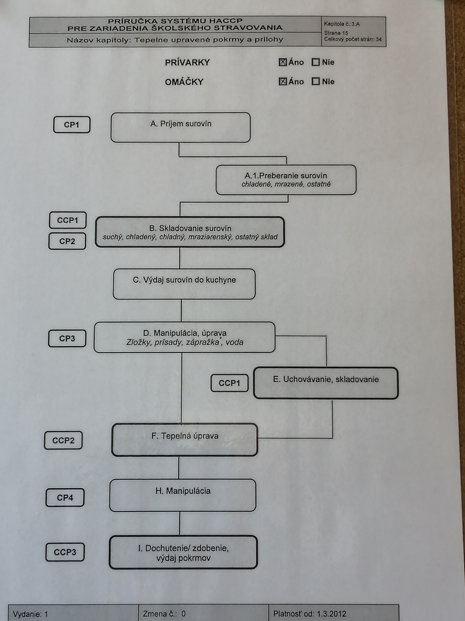
Obr.č.1.prúdový diagram

Slide 10
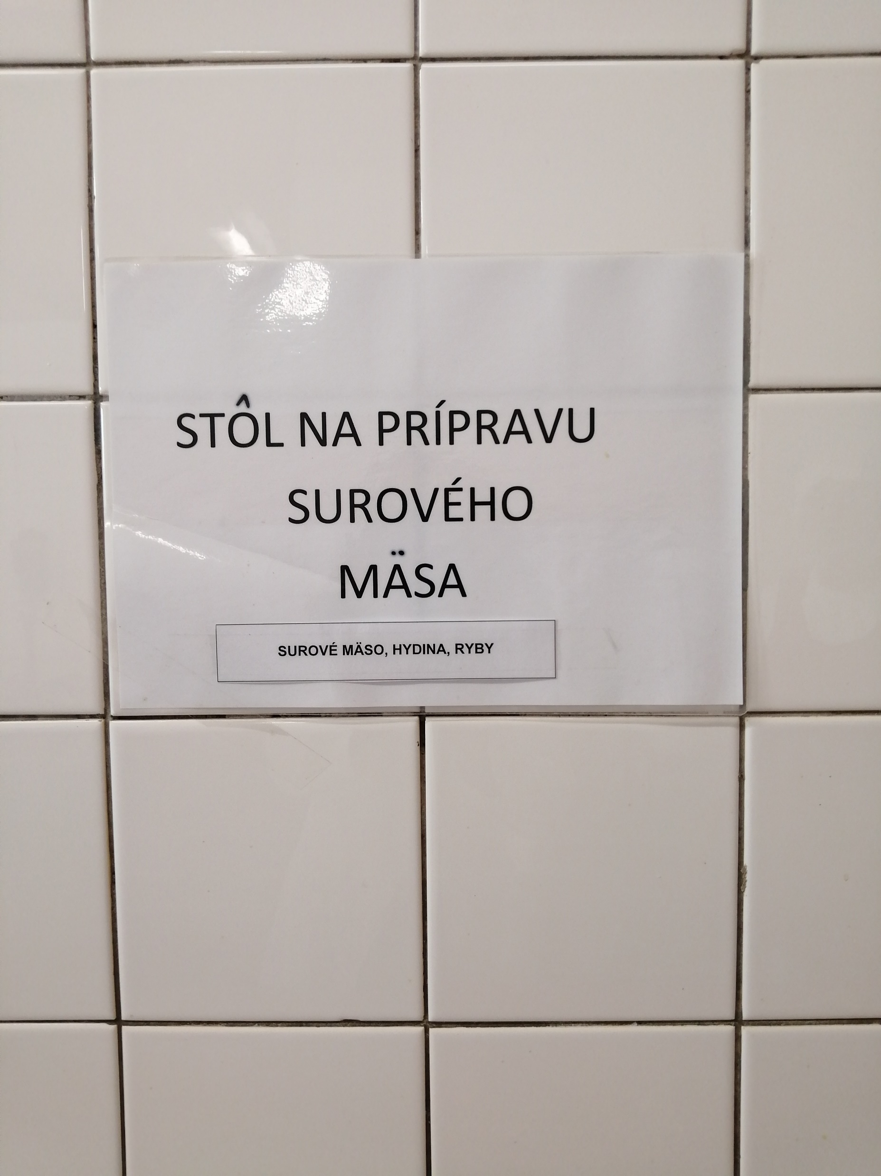
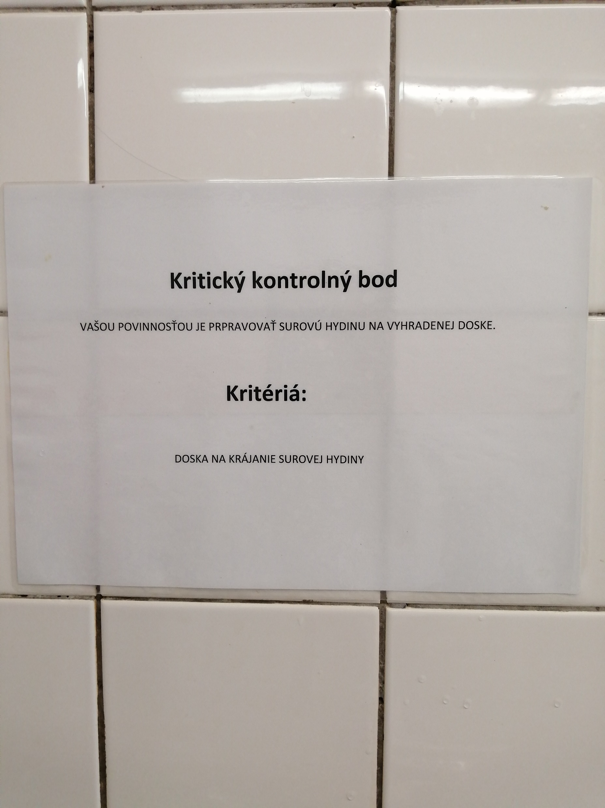
Obr. č.2. Označenie pracovného úseku a CCP

Slide 11
ZAMERANIE AUDITU SPOČÍVA:
2. Dodržiavaní vypracovaných postupov v praxi:
kontrola evidencie,
kontrola uplatňovania nápravných opatrení,
kontrola dodržiavania zásad osobnej a prevádzkovej hygieny,
kontrola povinnosti zamestnávať v ZSS osoby výlučne zdravotne a odborne spôsobilé,
kontrola skladovania potravín a manipulácie s nimi a sprievodných dokladov,

Slide 12
ZAMERANIE AUDITU SPOČÍVA:
3. Iné zameranie:
nakladanie s odpadmi vznikajúcimi v prevádzke ZSS,
školenia zamestnancov,
kontrola kvality vody používanej k výrobe pokrmov (platí pre individuálny vodný zdroj – vlastná studňa),
miestnosti pre zamestnancov (šatne),
sklady surovín, čistiacich prostriedkov a obalov ak sú k dispozícii.

Slide 13
STUPNE ZÁVEREČNÉHO HODNOTENIA
prijateľný
prijateľný s menej
závažným nesúladom
menej závažný nesúlad
závažný nesúlad s rizikom

Slide 14
NAJČASTEJŠIE ZISTENIA z vykonaných auditov v ZŠS v roku 2024:
chýbajúce vzduchotechnické zariadenia, nefunkčné, znečistené, chýbajúce sieťky na oknách, plesne a opadávajúca maľovka, poškodené podlahy, nedostatočné pracovné plochy, umývacie drezy,
chýbajúci popis kritických kontrolných bodov a kontrolných bodov (CCP a CP) na prevádzke,
nedokumentovanie skutočne nameraných teplôt v skladoch, chladiacom a mraziacom zariadení - opisovanie teplôt z predchádzajúcich dní,

Slide 15
NAJČASTEJŠIE ZISTENIA
chýbajuce záznamy o neprevzatí nevyhovujúcich surovín od dodávateľa a stiahnutie produktov z obehu ( nevyhovujúca potravina, pokrm napr. pokazené ovocie, zelenina, znehodnotený pokrm)
chýbajúce záznamy zo školenia pracovníkov,
chyby v sanitačnom programe.

Slide 16
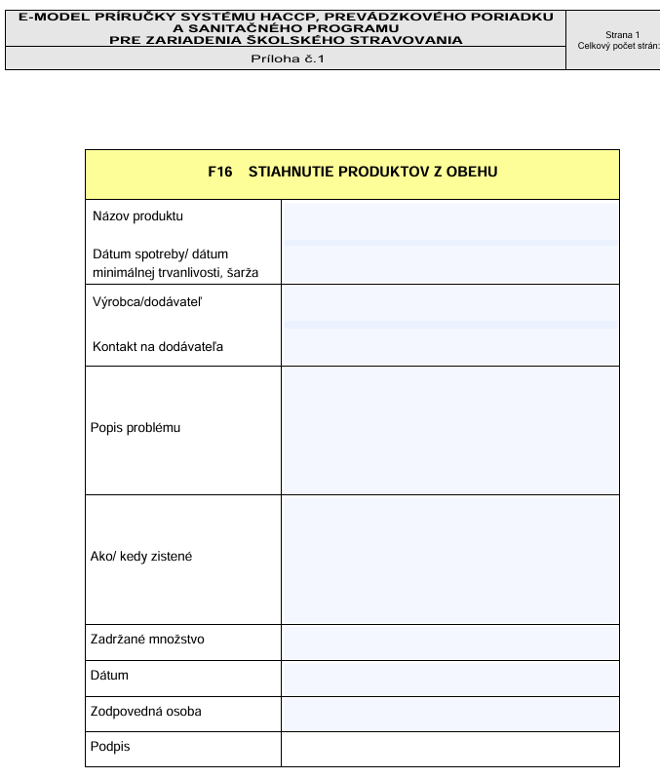

Slide 17
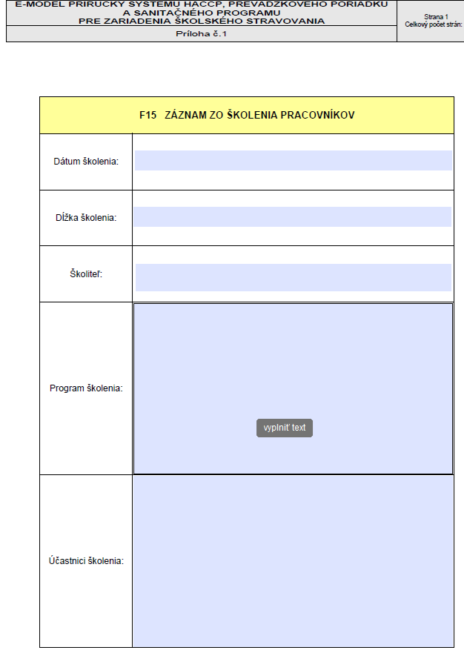

Slide 18
NAJČASTEJŠIE ZISTENIA
neaktualizovanie dokumentov, revízie dokumentov, nezaznamenávanie zmien do príručky,
nevykonávanie nápravných opatrení v prípade prekročenia teplotného limitu v chladiacich a mraziacich zariadeniach alebo skladoch
chýbajúca dokumentácia o preprave expedovaných pokrmov.

Slide 19
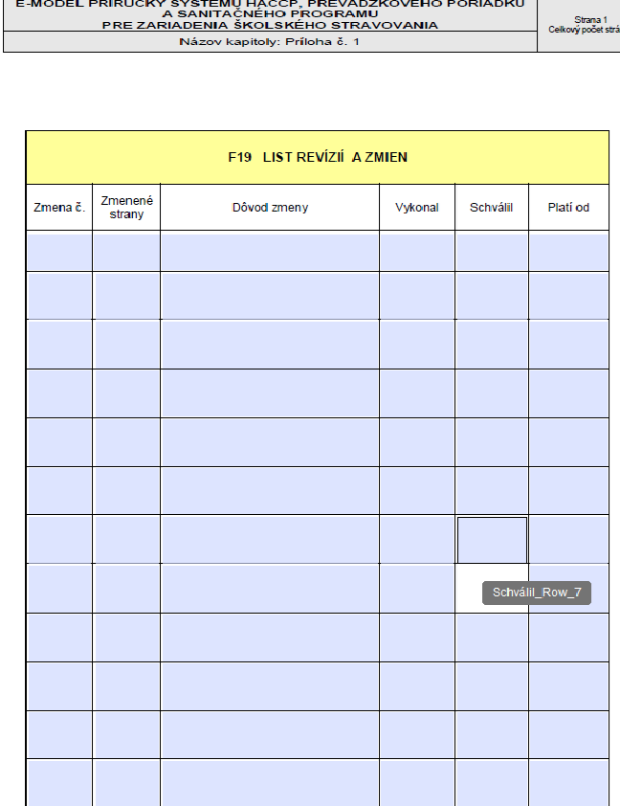

Slide 20
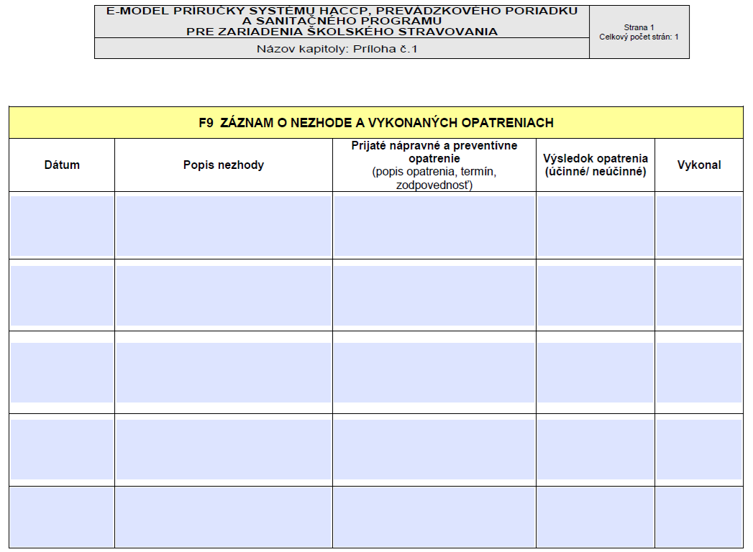

Slide 21
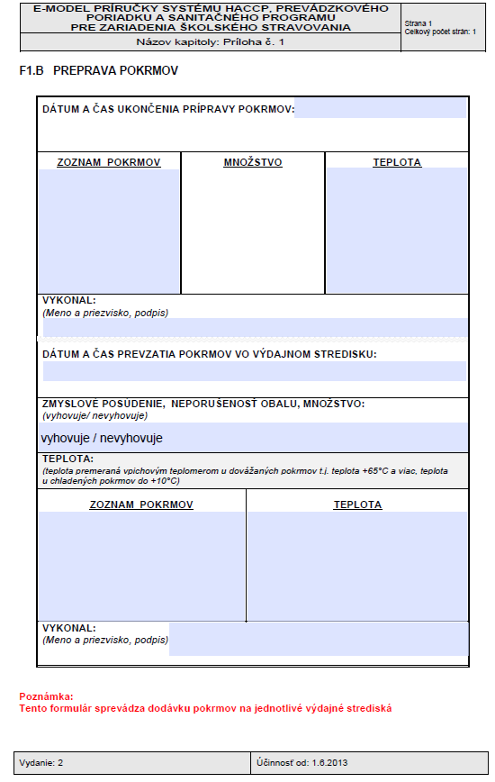
ZHODNOTENIE

Slide 22
ZHODNOTENIE
Zavedený systém riadenia bezpečnosti potravín HACCP v zariadeniach školského stravovania je aplikovateľný, účinný a pružný.

Slide 23
Príklady dobrej praxe

Slide 24
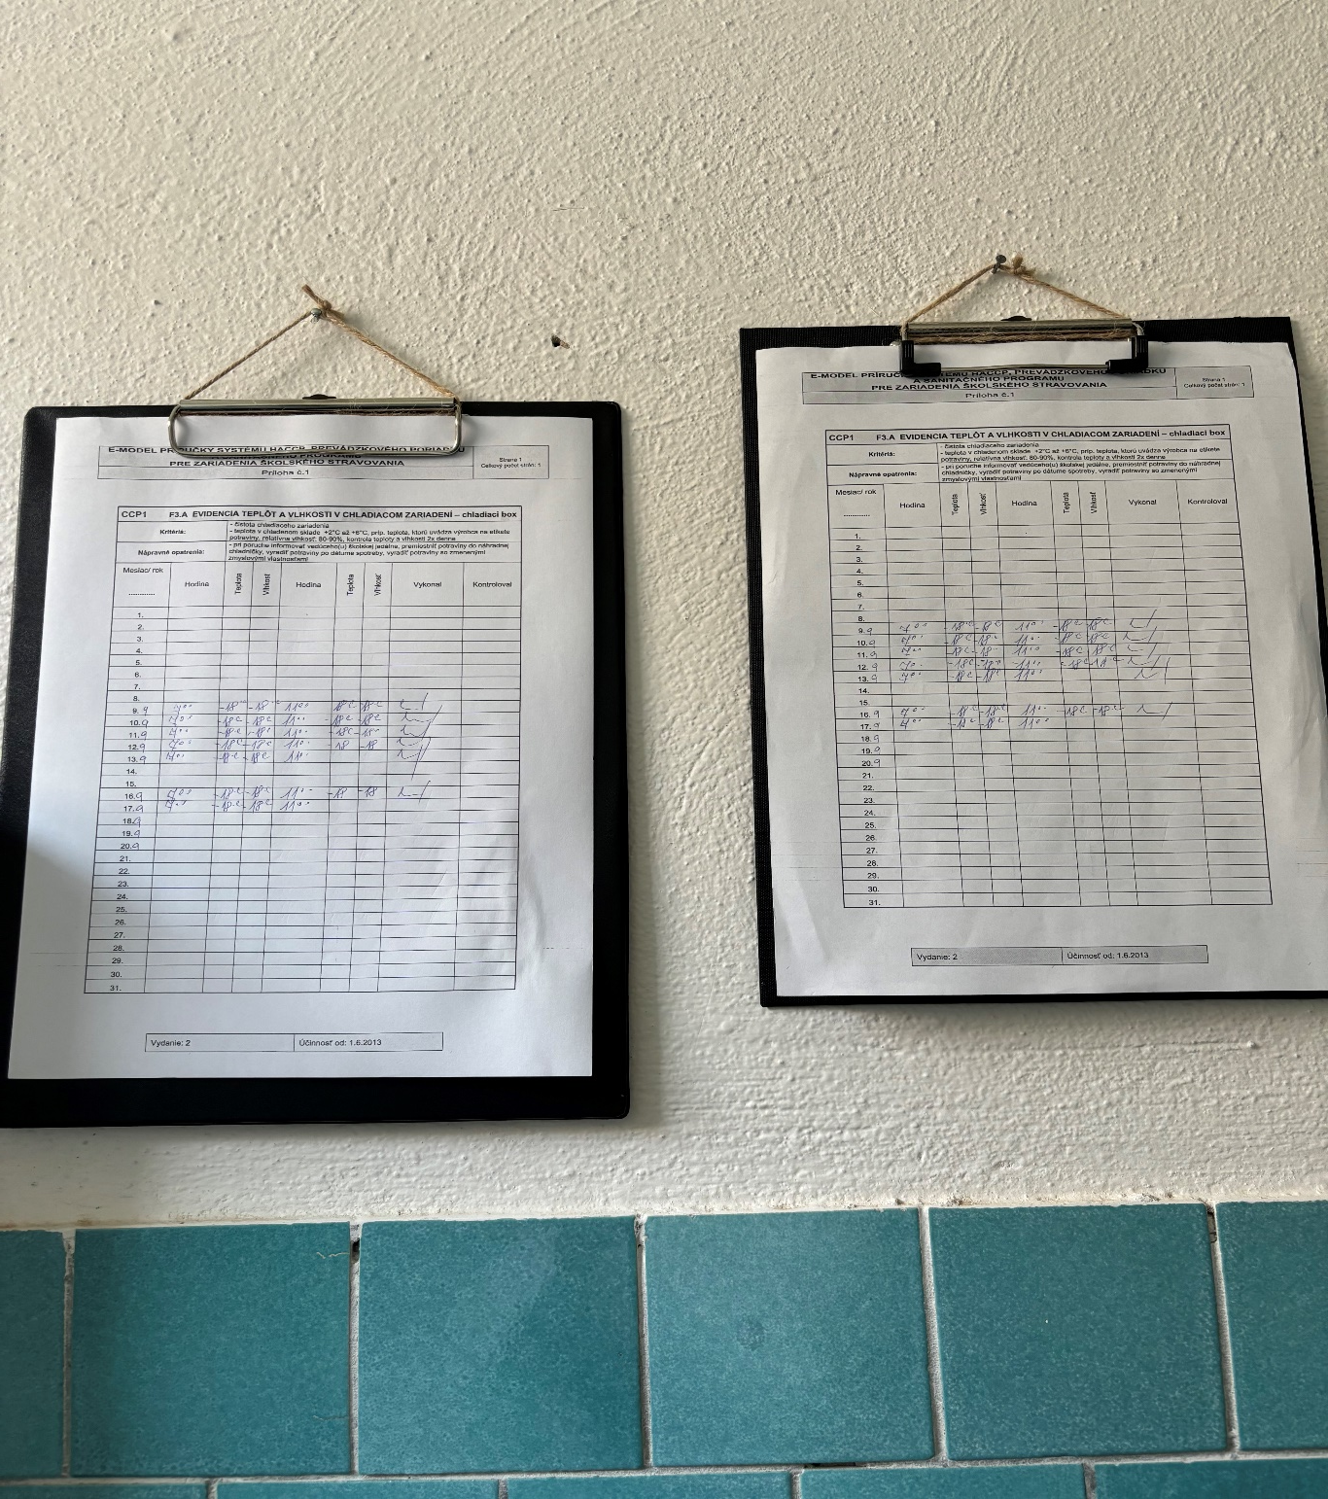

Slide 25
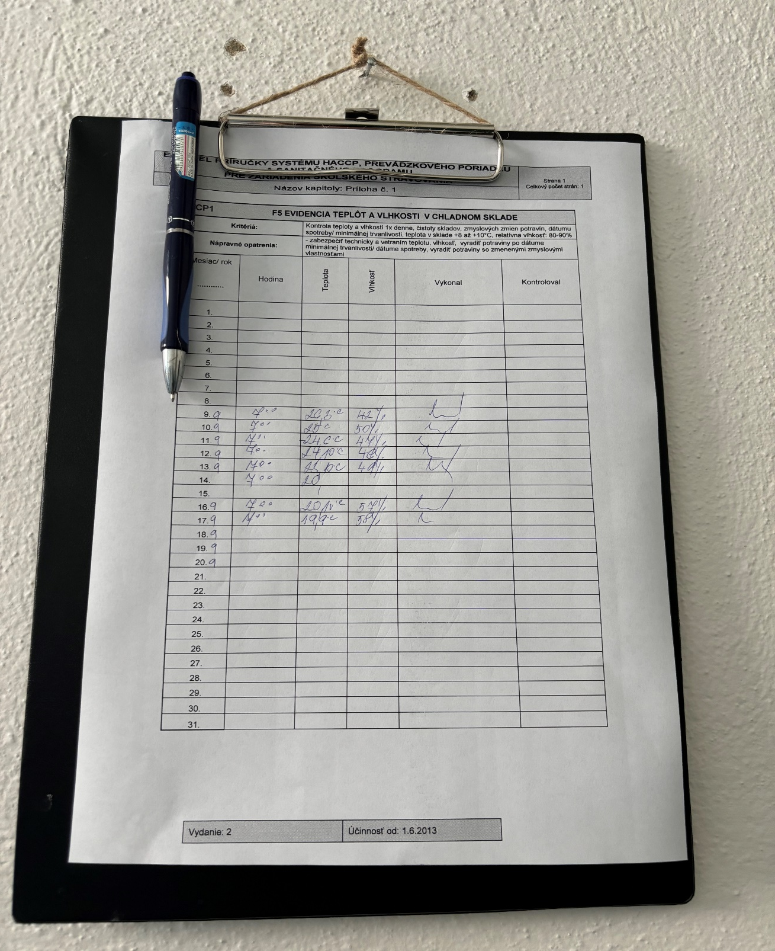

Slide 26
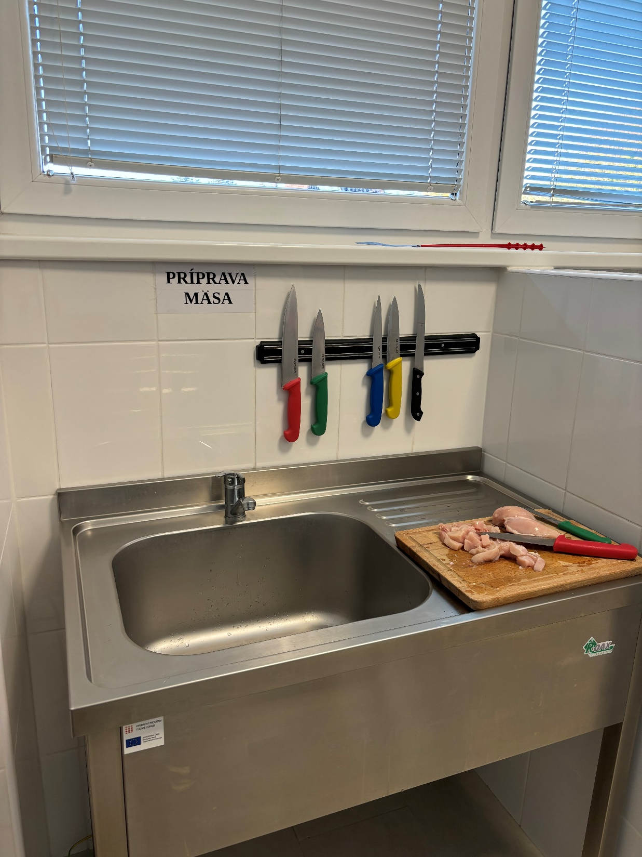

Slide 27
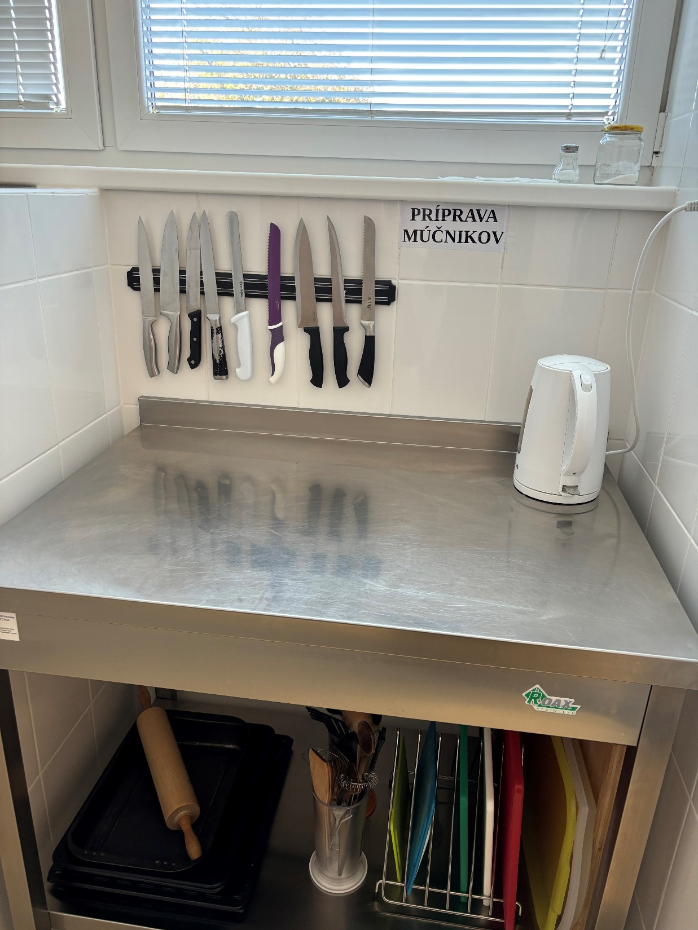

Slide 28
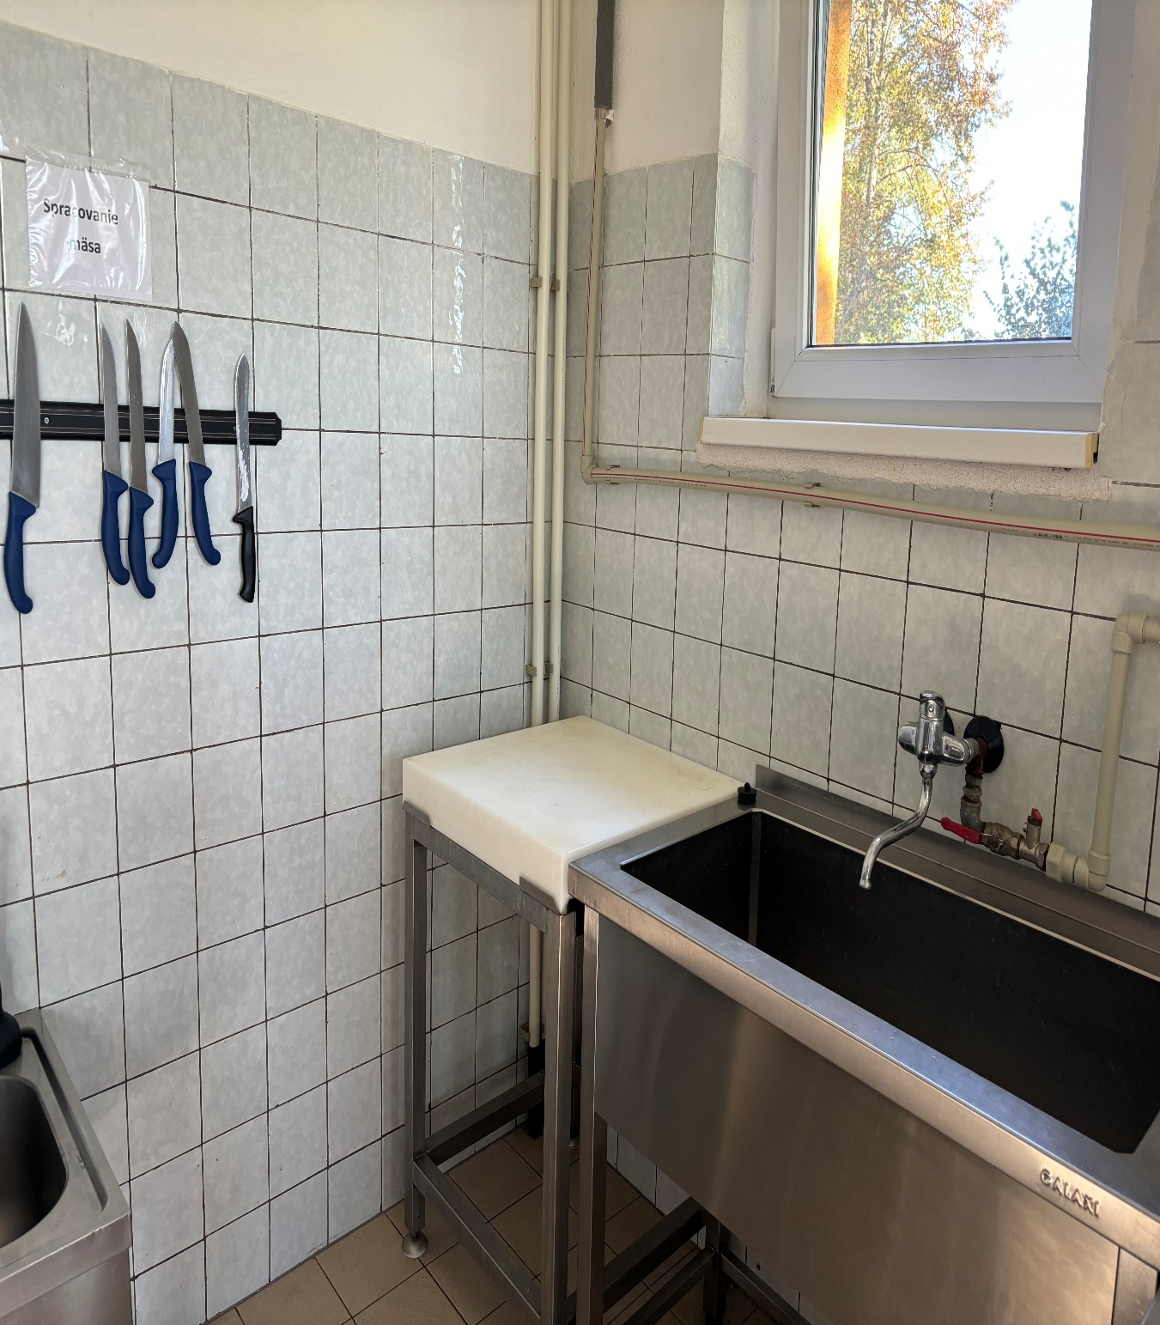

Slide 29
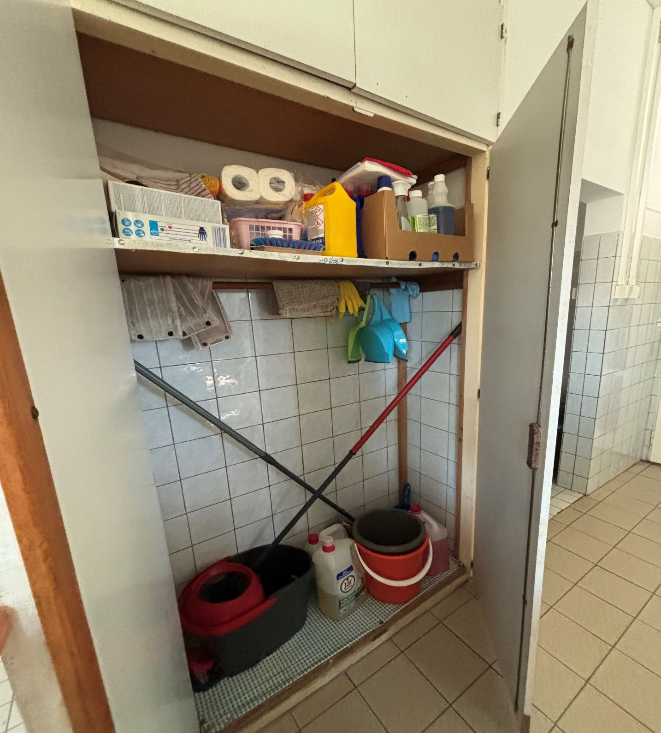

Slide 30
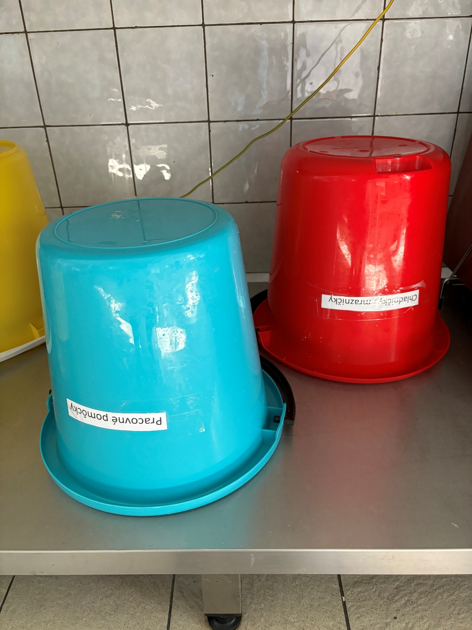

Slide 31
ĎAKUJEME ZA POZORNOSŤ

